Slide 1
Тема: Работа по проект
Проблеми при развиване на дигитални компетентности в обучението по информационни технологии и възможностите за преодоляването им в първи гимназиален етап
НИКОЛИНА НИКОЛОВА •ЕЛИЗА СТЕФАНОВА • МИРОСЛАВА НИКОЛОВА • ДАФИНКА МИТЕВА
ДИАНА ПЕТРОВА • КРАСЕН СТЕФАНОВ • ФИЛИП ПЕТРОВ • СТАНИСЛАВ ИВАНОВ
Notes:
Темата Работа по проект включва изпълнение на задачи от всички изучени вече теми.

Slide 2
Информационни технологии за 8. – 10. клас
Заедно в екип!
Notes:
Какво предстои в обучението в ЗП за 8. – 10 клас?
Ще споделим с Вас текущите тенденции и как нашият екип се подготвя да ви подпомогне.
Очаквайте реализация на идеите ни в следващите издания на учебниците на изд. Просвета.

Slide 3
Учебно съдържание в 8. клас

Slide 4
Разпределение на съдържанието по уроци (1)
Урок 5.1.1.
Урок 5.1.3.
Разработване на уеб сайт в екип. Избор на тема. Формиране на екип
Разработване на уеб сайт в екип. Реализация на проект в екип
Урок 5.1.2.
Разработване на уеб сайт в екип. Планиране на дейностите. Технологични средства за планиране и реализация на проекта

Slide 5
Разпределение на съдържанието по уроци (2)
Урок 5.1.4.
Разработване на уеб сайт в екип. Публикуване на уеб сайт. Изготвяне на документация
Урок 5.2.
Представяне и защита на уеб сайт

Slide 6
Нови понятия
Ръководител на екип
Външен консултант
Планиране на дейностите
Индивидуален план
Документация на проект

Slide 7
Учебно съдържание в 9. клас

Slide 8
Акценти
Екипна работа
Изграждане на умения за отговорно поведение и комуникация
Работа по проект
Решаване на конкретен проблем
Избор на тема. Формиране на екип
Планиране на дейностите
Разпределяне на задачи
Избор на технологични средства
Представяне и защита на проект
Подготовка на представянето
Защита пред публика

Slide 9
Разпределение на съдържанието по уроци (1)
Урок 4.1.1.
Урок 4.1.3.
Разработване на проект в екип за решаване на конкретен проблем. Избор на тема. Формиране на екип
Разработване на проект в екип за решаване на конкретен проблем. Реализация на проект в екип
Урок 4.1.2.
Разработване на проект в екип за решаване на конкретен проблем. Планиране на дейностите. Технологични средства за планиране и реализация на проекта

Slide 10
Разпределение на съдържанието по уроци (2)
Урок 4.2.
Екипна работа по проект
Урок 4.3.
Екипна защита на проект

Slide 11
4.1.1. Разработване на проект в екип за решаване на конкретен проблем. Избор на тема. Формиране на екип.
Как се набелязва ясна, конкретна и съобразена с постановката на проекта цел.
Как се подбира подходяща роля в екипа.

Slide 12
Нови понятия – няма
Насочващи въпроси за припомняне на:
Основни етапи при работа по проект
Роли в екипа

Slide 13
Проблемна ситуация
Подготовка на събитие с много участници
Подаване на документи
Обсъждане на предложения
Избор на роля в екипа
Избор на теми и отбори

Slide 14
Задание Автобиография
Посетете следния адрес в интернет https://europass.cedefop.europa.eu/ и попълнете вашето CV онлайн.
Редактирайте готово CV
Потърсете празна бланка и примери на различни езици.
Подгответе европейски паспорт на уменията.
Notes:
Всеки проучва самостоятелно.
Накрая се прави таблица за сравнение на дъската

Slide 15
Принципи за добра автобиография
Включете най-важни неща – образование, обучение, доброволчество.
Бъдете кратки и ясни, без клишета.
Винаги адаптирайте автобиографията си за позицията, за която кандидатствате.
Представете уменията и компетенциите си ясно и логично, така че предимствата ви да се откроят.
Проверете вашата автобиография, след като сте я попълнили. Обърнете внимание на правописа и пунктуацията.
Не забравяйте да напишете мотивационно писмо.

Slide 16
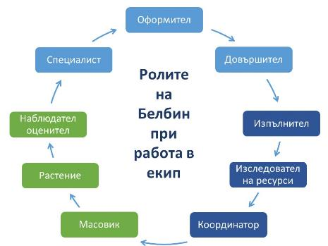
Задание Избор на роля в екипа
Разпределяне в екипи по трима
Роля в екипа
Според мястото в стаята
Теглене на жребий
Бонбони с различни или еднакви опаковки
…
Проучете какви роли има според д-р Мередит Белбин http://ld.rs/belbin
Определете вие за коя/кои роли сте подходящ

Slide 17
Припомнете…
Как се записват координатите на точка в приложение, работещо със система за глобално позициониране?
Как се открива локация по GPS координати?

Slide 18
Задание Избор на тема
Избере точно една папка с име Team от папка Projects в ресурсите към темата.
Подредете правилно изображенията. Открихте ли някакви координати?
Кой град сочат GPS координати върху изображението? Вашият екип ще трябва да помага за Фестивала в този град.

Slide 19
4.1.2. Разработване на проект в екип за решаване на конкретен проблем. Планиране на дейностите. Технологични средства за планиране и реализация на проекта
Как се подбират и използват подходящи технологични средства за съвместно създаване на план на проекта.
Как се избира технологична платформа за съвместна работа за подпомагане на работата в екип по проекта.

Slide 20
Нови понятия
Понятия | Описание
Технологична система (платформа) за съвместна работа | Цялостно технологично решение, което обединява ежедневните работни процеси, интегрира и свързва логически приложения за работа в екип, управлява и съхранява информация и данни.

Slide 21
Технологична система за съвместна работа
Групуер (Groupwere или Collaborative software) е софтуер за съвместна работа, който позволява на потребителите да работят съвместно по проекти или файлове чрез мрежа.
Технологичната система е платформа за съвместна работа на много потребители едновременно. Повечето от тези платформи обикновено включват електронна поща, календар, задачи, план за работа, управление на документи, корпоративен чат, средства за анализ на проекти, автоматични отчети и други.
Някои уеб базирани системи като DojoIBL, GanttProject, Microsoft Project Online, и др., разполагат с многообразие от инструменти, безплатни или платени версии, но имат и един съществен недостатък – потребителят трябва да има достъп до интернет. За преодоляването му, някои технологични системи използват архитектура клиент-сървър.

Slide 22
Проблемна ситуация
Мисия – възможна!
Изберете една платформа, с която ще работи вашият отбор.
Всеки член на екипа да направи регистрация в избраната платформа.
Ръководителят на отбора да направи група за онлайн комуникация и да присъедини всички членове.
Един от членовете да изготви план за работа, със срокове, задачи, отговорници и да го сподели с останалите.

Slide 23
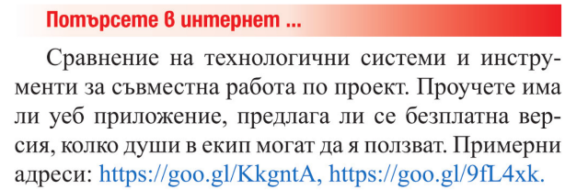
Задание Проучване на информационни системи
Отговорете на въпросите:
Системата настолна ли е или уеб базирана?
Платена или безплатна?
Колко души едновременно могат да я ползват?
Проучете какви технологични системи има.
Сравнете: https://goo.gl/KkgntA https://goo.gl/9fL4xk
Notes:
Могат да добавят в Moodle и други адреси на информационни системи

Slide 24
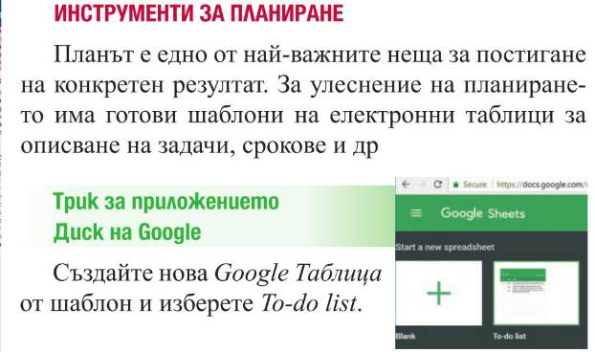
Задание Инструменти за планиране
Потърсете в интернет инструменти за планиране и проверете:
Как се ползват, нужна ли е регистрация?
Има ли мобилна версия?
Има ли ограничения за броя на задачите?
Колко души едновременно могат да го ползват?
Дайте други примери…
Notes:
Могат да добавят в Moodle и други инструменти за планиране

Slide 25
4.1.3. Разработване на проект в екип за решаване на конкретен проблем. Реализация на проект в екип
Как да поставяте междинни цели, насочени към постигане на крайната цел, и ги обвързвате с междинни резултати.
Как да разпределяте адекватно сроковете за работа по проекта.

Slide 26
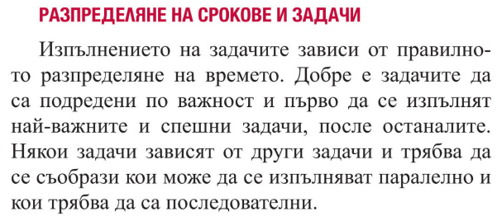
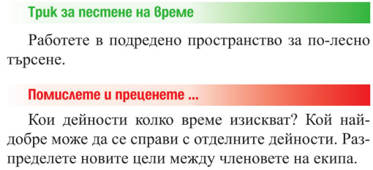
Работа по проект – цели, срокове и задачи
Съвети

Slide 27
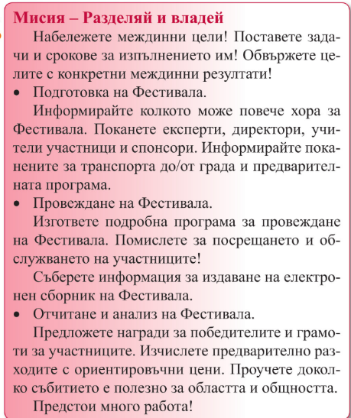
Проблемна ситуация

Slide 28
Мисия – възможна!
Използвайте технологична система за работата на вашия екип.
Подготовка на Фестивала
Попълнете плана за работа
Допишете междинните задачи
Изготвяне на покана
Предвидете междинно отчитане
Набележете дата за междинно отчитане на свършената работа и я отразете в плана.
Изготвяне на предварителна програма
Изготвяне на разписание за транспорт
Откриване на адреси на експерти и директори
Изпращане на покани
Създаване на подробна програма и сценарий
Изготвяне на формуляр за събиране на информация относно електронния сборник
Направа на списък с награди
Изчисления, анализ и други.
Провеждане на Фестивала
Отчитане и анализ

Slide 29
4.2. Екипна работа по проект
Как да разпознавате и използвате технологични решения за проследяване на напредъка на проекта.
Как да отчетете изпълнението на отговорностите при работа в екипа.
Кои средства са подходящи за интегриране на получените резултати.

Slide 30
Нови понятия
Понятия | Описание
Проследяване на напредъка по проект | Систематично наблюдение, анализ и оценка на работата по проект.
Интегриране на резултати | Обединяване и съчетаване на създадени отделни елементи от проекта в синхронизирани, непротиворечиви, единни негови резултати
Документиране на проекта | Водене на документация по изпълнението на проект и резултатите за отчитането му

Slide 31
Задание Доброволци в действие!
Необходими знания:
Правила за работа в екип
Цитиране на ресурси
Доброволци в действие е де–тайлно изпълнение на мисията Разделяй и владей:
Подготовка на Фестивала
Провеждане на Фестивала
Отчитане и анализ на Фестивала
Прилагане на знания за:
Работа с карти и координати
Създаване на циркулярни писма
Създаване на интегриран документ

Slide 32
Проследяване на напредъка по проект
За успешно завършване на даден проект, основна роля играе проследяването на процесите по изпълнение на проекта.
Основните стъпки за проследяване на напредъка по проекта са три:
Отбелязване напредъка по задачите на проекта
Отклонение от графика на проектните дейности
Предложение на мерки за корекции на отклоненията и по-бързо постигане на заложените цели

Slide 33
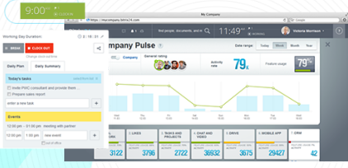
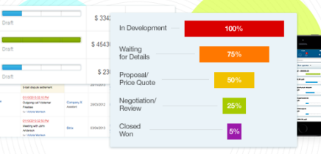
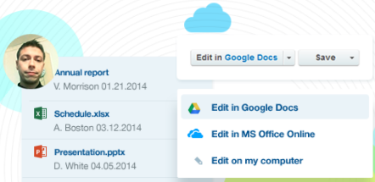
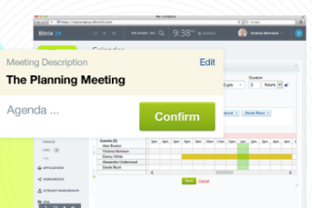
Различни технологични решения
Някои решения предлагат инструменти за: създаване на списъци със задачи, добавяне на събития с включени срокове, визуално следене във времето за всяка задача, например, чрез диаграми на Гант или Канбан табла за следене на процесите по изпълнение, функция Календар, бележки и коментари по дадената задача, и много други. Съществуват технологични решения, които обединяват няколко инструменти в обща система.

Slide 34
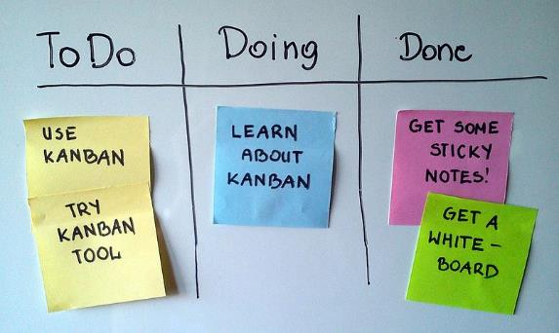
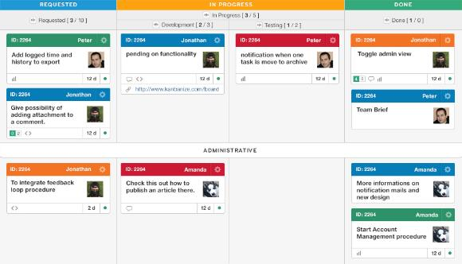
Канбан табла

Slide 35
Задание За подготовка на фестивала
Работете в екипи. Разпределете задачите във всеки екип.
1. Потърсете в интернет на адрес http://89.252.196.217/Schools/search и намерете адресите на училищата в областта на града, за който работи вашият екип. Открийте сайта на Регионалното управление по образование (РУО) за областта.
2. Създайте образец на покана за фестивала.
3. Подгответе циркулярно писмо с покана до всички директори на училища и до експертите в съответното РУО.
4. Изгответе разписание с пристигащ и заминаващ транспорт до/от града. Добавете карта с обозначени – жп гара/автогара, място на провеждане на фестивала.
5. Всеки член на екипа да отбележи свършените от него задачи при проследяването на работата по проекта.
Потърсете адреси на:
училища: http://89.252.196.217/Schools/search
и регионални управления по образование.
Notes:
Могат да добавят в Moodle и други адреси

Slide 36
Задание За провеждане на фестивала
Изгответе предварителна кратка програма, която да бъде изпратена заедно с поканата.
Изгответе цялостна програма на събитието.
Използвайте карта на района и обозначете върху нея забележителности, които гостите на фестивала могат да посетят.
Предложете виртуална разходка за тези, които не могат да посетят на място някои обекти или в случай на неподходящо време.
Създайте формуляр за събиране на информация от участниците дали желаят техният проект да се публикува в електронен сборник, дали имат предоставена декла­ра­ция за снимки и искат ли хартиен екземпляр от изданието.
Трикове за професионалисти
Направете собствен оригинален шаблон за описание на програмата на фестивала.
Картата със забележителностите запазете в различни формати за следващо използване.
Предложете бърз и лесен начин на участниците за попълване на създадения формуляр.
Всеки член на екипа да направи един от предложените 5 продукта!
Notes:
Могат да добавят в Moodle адреси за виртуална разходка

Slide 37
Задание За анализ и отчитане на фестивала
Създайте шаблон за грамота на участниците.
Предложете награди за най-добрите.
Опишете дейността на вашия екип по проекта в документация. Използвайте информацията от съвместните документи.
Не забравяйте към документацията да добавите разходите, за награди, отпечатване на грамотите и други.
Направете проучване за областта – брой население, брой училища, брой ученици, брой участници в Националната олимпиада по ИТ.
Дайте вашата оценка за ползата от фестивала за региона и общността.
Всеки член на екипа да направи един от първите 3 продукта!
Notes:
Могат да добавят в Moodle адреси за виртуална разходка

Slide 38
4.3. Екипна защита на проект
Как да разработите убедителна презентация.
Как да подготвите и представите работата по проекта.

Slide 39
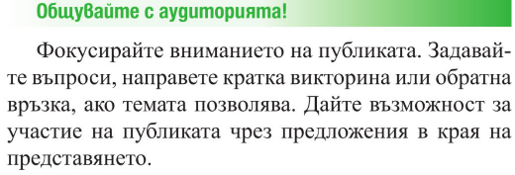
Проблемна ситуация
Припомнете:
различни инстру­менти за създаване на презентации и изберете най-подходящия за вас
Потърсете:
Актуални правила и съвети за създаване на ефектна, въздействаща и успешна презентация. Проучете тенденции за съвременен дизайн и ги приложете.

Slide 40
Създаване и работа по презентацията
Презентацията трябва да представя работата на екипа. Подберете технологиите, които ще използвате при представянето. Работете в споделено пространство, за да публикувате обновената презентация или директно в споделен документ, така всички участници в екипа ще имат достъп до последната версия на презентацията и ще следят промените.
Желателно е презентацията да следва стъпките от документацията.
Комуникирайте помежду си, съгласувайте идеите си! Прегледайте заедно презентацията и редактирайте при нужда.

Slide 41
Разпределение на задачите по презентацията
Първи
Втори
Набавяне на изображенията
Набавяне на източниците на ресурсите
Избор на дизайн
Трети
Систематизиране на информацията
Структура – увод, изложение, заключение
Силен финал

Slide 42
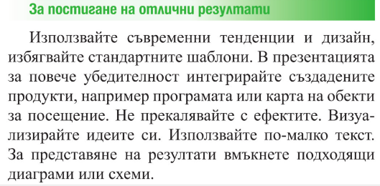
Задание Представяне
Проучете какво е образец на слайд (Masterslide) в MS Power Point!

Slide 43
Да няма изненади…
Помислете и предвидете и други ситуации…
Notes:
Могат да добавят в Moodle и други адреси на интерактивни карти

Slide 44
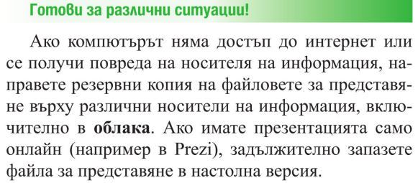
Задание Защита пред публика!
Перфектната Подготовка Предотвратява Провала на Представянето
Представете работата на вашия екип по вълнуващ начин

Slide 45
Учебно съдържание в 10. клас

Slide 46
Акценти – самостоятелна работа
Подготовка за НВО
Развиване на индивидуални умения и компетенции

Slide 47
Методически бележки

Slide 48
Предизвикателства и възможности
Предизвикателства
Възможности
Нови понятия
Нови и актуални продукти
Проучване на съществуващи инструменти за съвместна работа
Формиране на екипи
Комуникация в екип
Планиране на дейности
Разпределяне на работата
Планиране на представяне на работа по проект
Защита пред публика
Ограничено време за създаване и представяне на краен резултат
Интернет проучване
Екипна работа
Определяне на роли в екип
Определяне на качества и компетенции
Творческа изява
Преценяване на собствени възможности
Подобряване на организацията
Оценка и самооценка на свършената работа

Slide 49
Оценяване на постиженията
Резултати от работата по проект
Представяне и защита на проект
Оценяване на другите екипи

Slide 50
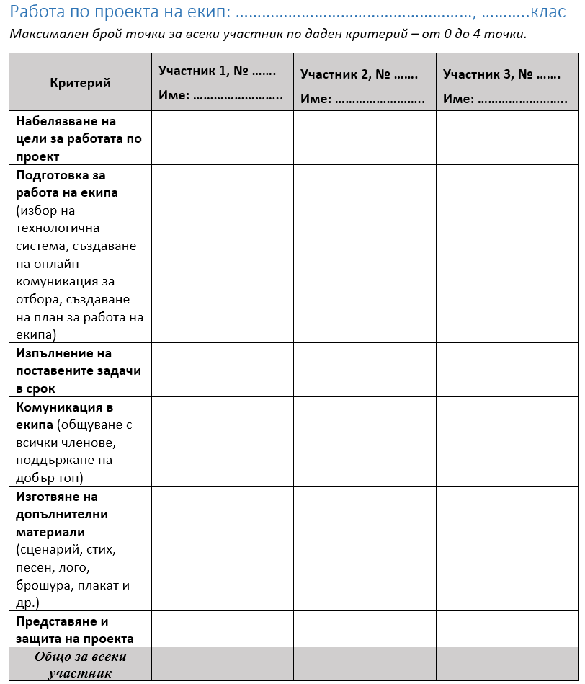
Оценъчна карта за работа по проект на екип

Slide 51
Оценъчна карта за защита на проект на екип
Критерий | 1 | 2 | 3 | 4 | 5
Степен на завършеност
Качество на изпълнение
Естетическо оформление на представянето
Документация на проекта
Представяне и защита
Моля оценете по скалата от 1 до 5, където най-високата оценка е 5, а най-ниската е 1.

Slide 52
Практически задачи
Индивидуално или групово – според възможностите и предварителната подготовка на учениците
Добавете задължителни елементи (продукти) от работата по проекта
Предвидете допълнителни задачи за напредналите
Съвет:
При оценяване на групова работа може:
Да поставяте индивидуални оценки на всеки според неговата активност
Да оцените група от няколко ученици с обща сумарна оценка, която те да разпределят помежду си
Да оцените аргументираното оценяване на всеки ученик за останалите екипи

Slide 53
Готови ли сте за следващи предизвикателства?

